Slide 1


Супервизия – Базовый курс
АКПП
Помощь в подготовке

Slide 2
Допуск к прохождению супервизии
Для представления своего кейса на супервизии необходимо пройти как минимум:
6 семинаров
6 интервизий
! Для получения удостоверения о повышении квалификации необходимо добрать недостающие часы очно или в онлайн формате с любой группой
*Пройденные часы считаются действительными 2 года

Slide 3
Необходимые материалы
10 видео- или аудиозаписей сессий с одним клиентом на любом (завершенном или незавершенном) этапе терапии.
* время каждой сессии 40-60 минут
! если записи не охватывают начальный этап терапии, составьте его подробное описание.
! если терапия продолжается – опишите видение дальнейшего процесса.
Поминутная стенография записей (для оперативной видео/аудио иллюстрации 3-5 ключевых эпизодов терапии).

Slide 4
Записи сессий
На что следует обратить внимание клиента, договариваясь о проведении записи:
1. Польза от прослушивания записей как для клиента, так и для психолога/психотерапевта
2. Возможность услышать себя со стороны
3. Анонимность, конфиденциальность записей (запись не передается третьим лицам)
4.Исключительно профессиональный характер использования записей
! Записи не нужно направлять организаторам, необходимо иметь их с собой на флешке в день семинара

Slide 5
Содержание презентации кейса
*Анамнез жизни * Заболевания * Лечение
*Концептуализация *Терапевтический план
Анализ проведенной работы
1. Была ли моя концептуализация ясная и многофакторная?
2. Шла ли терапия по плану?
3. Если нет, что этому помешало, что не было учтено в плане, какие вопросы пациенту у меня возникли в связи с этим?
4. Какие именно трудности возникли с данным клиентом?
5. Какие мои рабочие гипотезы раскрывают причины этих сложностей?
Динамика
* Результаты проведенной терапии

Slide 6
Содержание презентации кейса
концептуализация /коррекция концептуализации
! В описании концептуализации Вы должны привести примеры ситуаций из жизни клиента , 3-4 ситуации, которые иллюстрируют глубинные убеждения, условные убеждения, компенсаторные стратегии (слайд № 7 и/или таблица СМЭР)
реструктуризация убеждений
! В реструктуризации убеждений вы должны использовать протокол 2 (таблицу ЭМУ/УМЭ, слайд №8). Необходимо отображать в процентах силу эмоций и силу веры ( убежденности) в мыслях.

Slide 7
Cognitive Conceptualisation Diagram
(Judith Beck, 1993)
Relevant Childhood Data – Значимые Данные Детства
Core Belief(s) - Глубинное убеждение(я)
Conditional Assumptions/Beliefs/Rules
Условные Предположения/Убеждения/Правила
Compensatory Strategies – Компенсаторные стратегии
Ситуация 1
Ситуация 2
Ситуация 3
Автоматические мысли
Автоматические мысли
Автоматические мысли
Значение A.М.
.
Значение A.М.
Значение A.М.
Эмоции
Эмоции
Эмоции
Поведение
Поведение
Поведение

Slide 8
Протокол АКПП №2
Сводная Таблица ЭМУУМЭ ©
Д Э/Ф/П | Д М | Д У | Ф У | Ф М | Ф Э/Ф/П
Дис-функциональные Эмоции/Физио-логия/ Поведение (%) | Дис-функциональные Мысли (%) | Дис-функциональные Убеждения (%) | Функци-ональные Убеждения (%) | Функци-ональные Мысли (%) | Функци-ональные Эмоции (%)

Slide 9
Процесс защиты кейса
Дополнительные вопросы и комментарии преподавателя несут проясняющий и обучающий характер.
Следует помнить, что супервизия функционально не ограничена проверкой, ее важной составляющей становится возможность глубинного исследования представленных кейсов.
! Вы можете использовать все методы и техники, изученные вами в подходе КПТ, но построение Концептуализации (слайд №9) и использование таблиц ЭМУ/УМЭ, СМЭР обязательно.
Примерное время выступления 30-50 минут.

Slide 10
Подготовительный период
1.Презентацию необходимо направить организаторам за 2-4 недели
2. Начать записи терапевтических сессий за 4-5 месяцев
! У вас есть возможность участвовать в супервизии со своей или с другой группой в качестве слушателя для подготовки к защите своего кейса
*Подобрать дату можно у нас на сайте, в разделе «Мероприятия»
http://associationcbt.ru/
Наши администраторы всегда помогут вам.

Slide 11
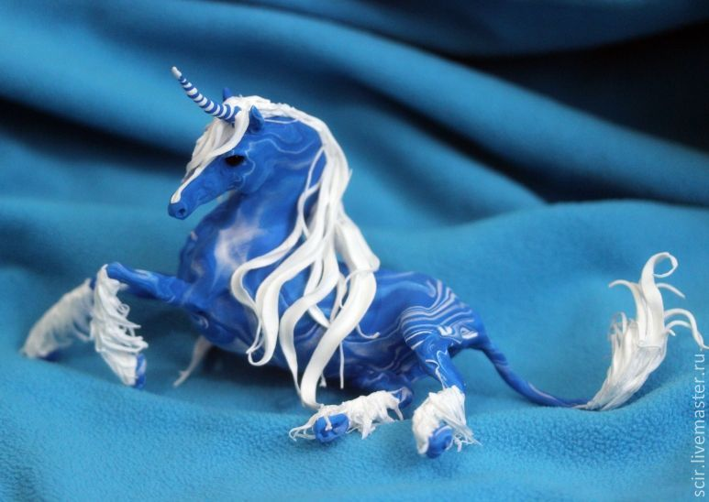
Готовьтесь с удовольствием!
Наш талисман на удачу!

